Slide 1


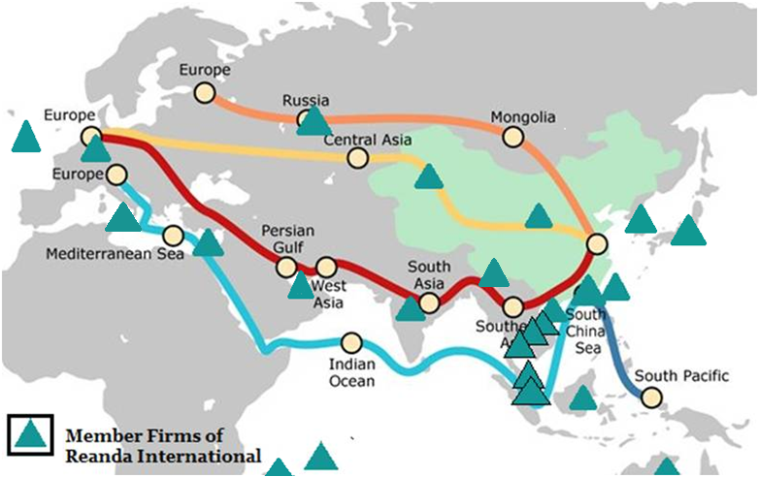
利安达国际会计网络
张晓悦
利安达国际总裁助理
2021/3/31

Slide 2


利安达国际会计网络发展现状
利安达国际（Reanda International）
利安达国际-Reanda International
2009-2021
利安达国际 REANDA INTERNATIONAL是由利安达会计师事务所发起并参照国际“四大”管理模式组建、从事跨境财税专业服务、具有中国本土品牌特色的一家国际会计公司。
http://www.reanda -international.com http://www.reanda.com

Slide 3
利安达国际会计网络发展现状
利安达国际发起单位
利安达国际（Reanda International）
利安达会计师事务所（特殊普通合伙）
中文简称：利安达（REANDA）
原系对外经贸部下属的一家司局级事业单位，1998年底脱钩改制为有限责任公司，2013年成功转制为利安达会计师事务所（特殊普通合伙）。
  “利安达”这个品牌，已经伴随着中国注册会计师行业的发展走过了“二十八个春夏秋冬”，是中国注册会计师行业仅存为数不多的“老品牌”会计师事务所之一。
http://www.reanda -international.com http://www.reanda.com

Slide 4
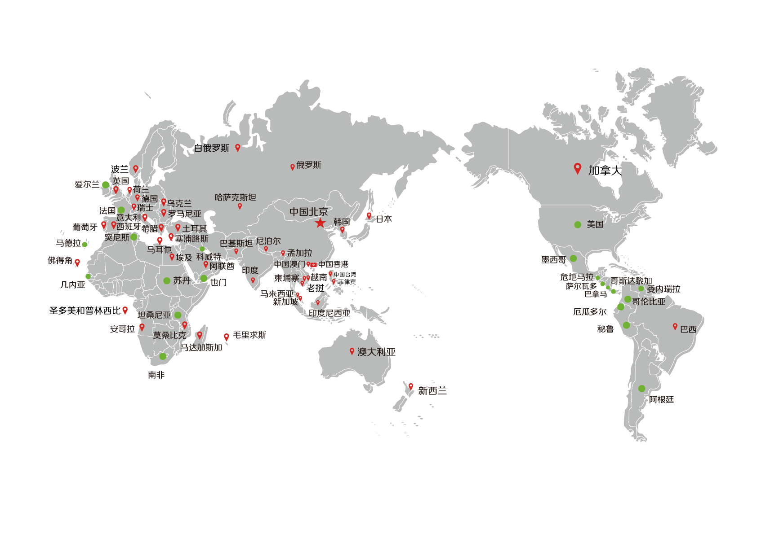
利安达国际会计网络发展现状
利安达国际海外成员机构分布（2009-2021）
利安达国际（Reanda International）
47家利安达海外成员机构：
亚太：19家
欧洲：15家
中东：2家
非洲：9家
美洲：2家
30家利安达合作战略联盟
http://www.reanda -international.com http://www.reanda.com

Slide 5
利安达国际会计网络发展现状
海外分支机构的选取设立
利安达国际（Reanda International）
利安达的国内分支机构和海外分支机构的地理位置大部分都在“一带一路”的沿线。
http://www.reanda -international.com http://www.reanda.com

Slide 6



利安达国际会计网络发展现状
现 状
利安达国际（Reanda International）
硕果累累
2019年度全球业务收入超过16亿人民币；利安达国际在2019年国际会计公报（IAB）排名中，位列全球第21位，实力备受肯定和关注。
八大业务板块
审计、评估、税务、投融资、工程造价、管理咨询、会计服务与国际业务
员工
200多位合伙人
近4000名员工
经过12年发展
累计社会贡献价值
60多亿人民币
http://www.reanda -international.com http://www.reanda.com

Slide 7
利安达国际会计网络发展现状
实质控制——对所有成员实现全球一体化管理
利安达国际（Reanda International）
三大法宝——依托驻外中国政府机构、扶上马送一程、属地资源优势
中国业务部——华人负责，消除文化差异
“一带一路”财税、法律支持中心——为中资企业保驾护航
http://www.reanda -international.com http://www.reanda.com

Slide 8
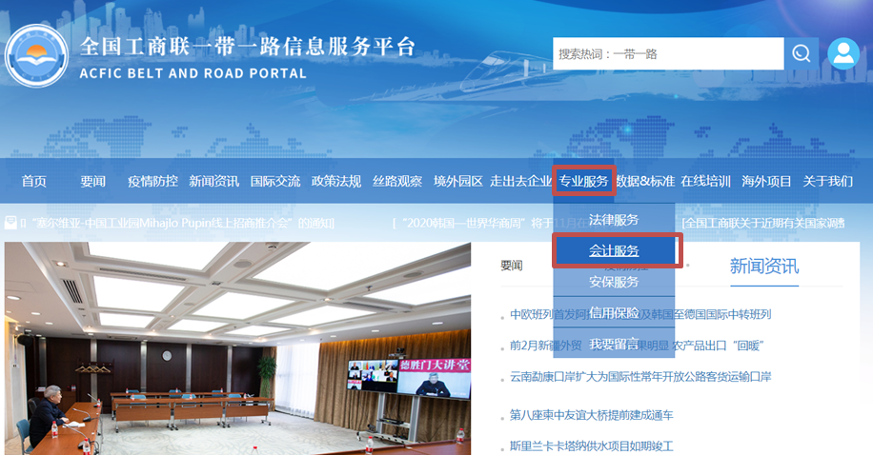
如何使用信息平台专业服务
百度搜索“全国工商联一带一路信息服务平台”，进入后，点击“专业服务”中的“会计服务”。
利安达国际（Reanda International）
http://www.reanda -international.com http://www.reanda.com

Slide 9
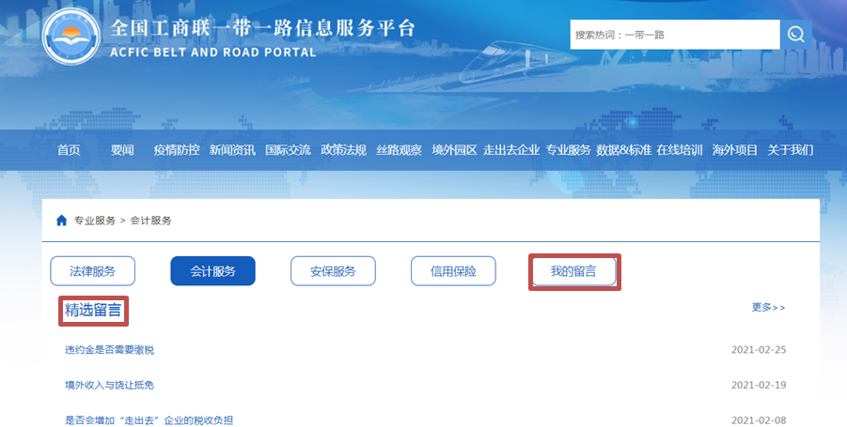
如何使用信息平台专业服务
可在“精选留言”下查看他人的留言，若想留言，请点击“我要留言”进行注册与登录。
利安达国际（Reanda International）
http://www.reanda -international.com http://www.reanda.com

Slide 10
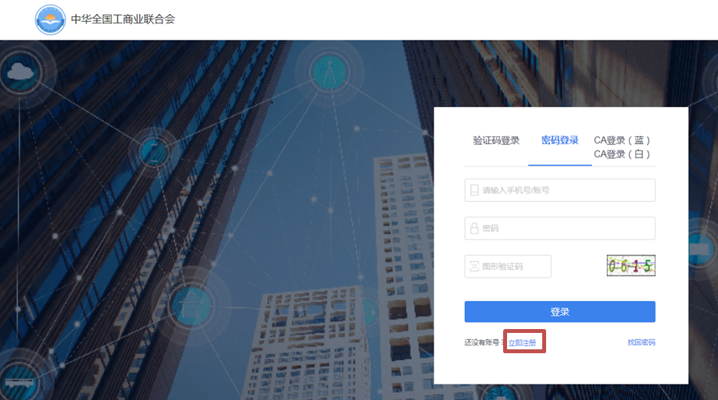
如何使用信息平台专业服务
如有账号，请根据要求填写并登录。若没有账号，请点击“立即注册”。
利安达国际（Reanda International）
http://www.reanda -international.com http://www.reanda.com

Slide 11
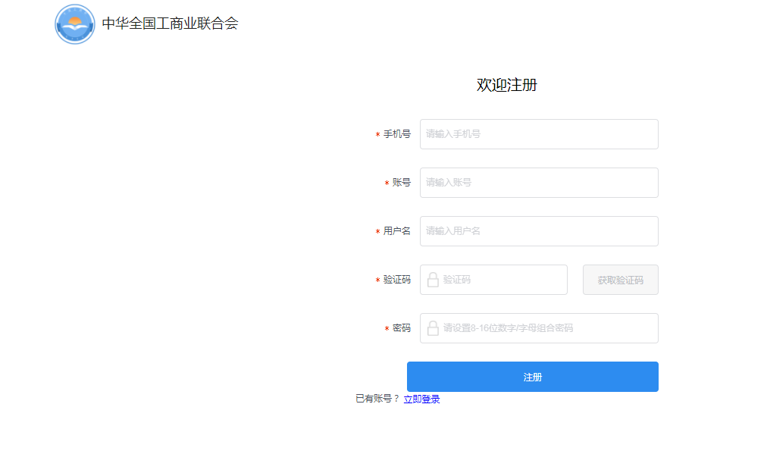
如何使用信息平台专业服务
根据要求，填写信息并注册登录。
利安达国际（Reanda International）
http://www.reanda -international.com http://www.reanda.com

Slide 12
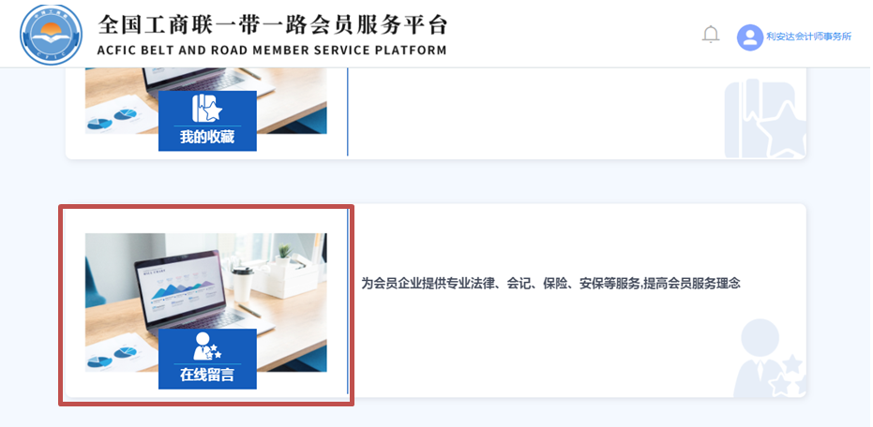
如何使用信息平台专业服务
登录后，请点击“在线留言”。
利安达国际（Reanda International）
http://www.reanda -international.com http://www.reanda.com

Slide 13
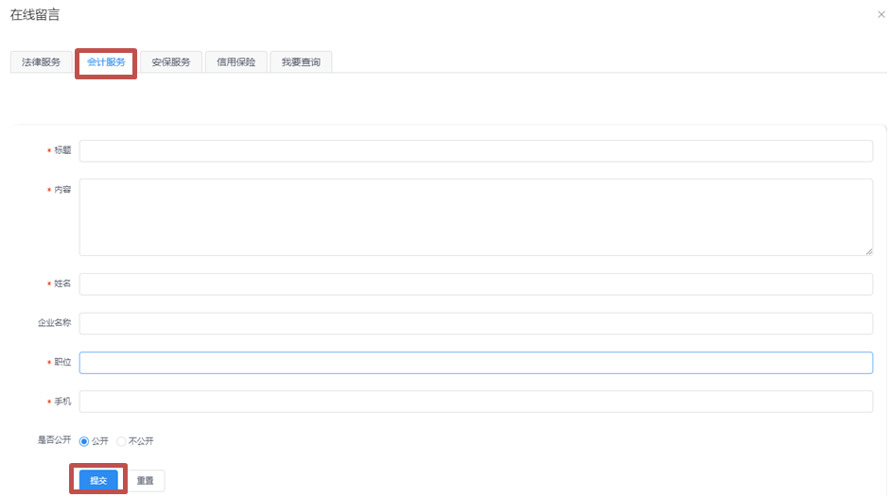
如何使用信息平台专业服务
点击“会计服务”，根据要求，填写留言并点击“提交”。
利安达国际（Reanda International）
http://www.reanda -international.com http://www.reanda.com

Slide 14
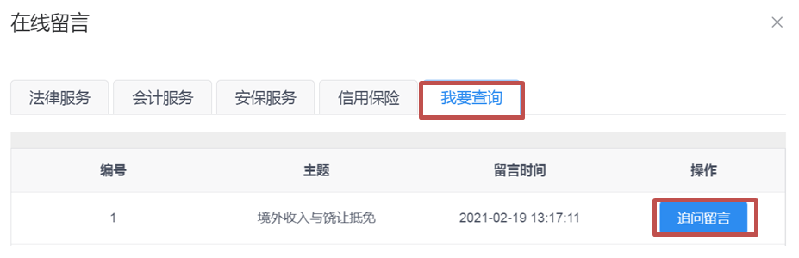
如何使用信息平台专业服务
点击“我要查询”，即可查询本账号过往的留言。
利安达国际专门组建了一支由利安达国际北京管理总部总裁助理牵头、有36人组成的境内外资深税务、会计和咨询专家服务团队，并委派专人负责定期查看平台信息，相关咨询问题会在48小时之内回复。
点击“追加留言”，即可查询本条留言的详细信息并可追加留言。
利安达国际（Reanda International）
http://www.reanda -international.com http://www.reanda.com

Slide 15
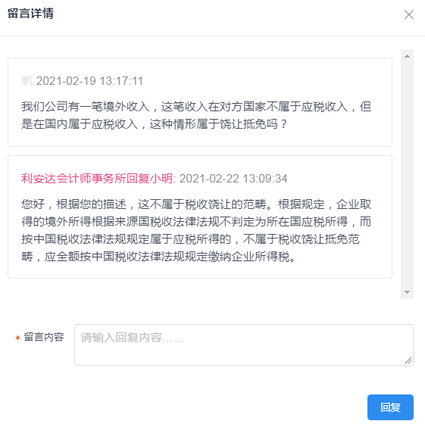
如何使用信息平台专业服务
点击“追加留言”，即可查询本条留言的详细信息并可追加留言。
利安达国际（Reanda International）
http://www.reanda -international.com http://www.reanda.com

Slide 16
企业所得税概论
王 璐
利安达国际“一带一路”
财税、法律支持中心
高级税务专家
2021/3/31

Slide 17
利安达企业所得税概论
企业所得税的概念
一
利安达国际（Reanda International）
企业所得税，是以企业的生产经营所得和其他所得为计税依据而征收的一种税。
★ 以纳税人一定期间内的纯收益额或净所得额为计税依据。
★ 以量能负担为征税原则。
★ 实行按年计征、分期预缴的征管办法。
http://www.reanda -international.com http://www.reanda.com

Slide 18
利安达企业所得税概论
企业所得税的纳税人
二
利安达国际（Reanda International）
根据登记注册地标准和实际管理机构标准，企业所得税的纳税人分为居民企业和非居民企业，分别确定不同的纳税义务。
★ 两个标准满足其一，即为我国的居民企业。
http://www.reanda -international.com http://www.reanda.com

Slide 19

利安达企业所得税概论
居民企业与非居民企业的征税对象
三
无限纳税义务
利安达国际（Reanda International）
在中国境内成立
境内外所得
居民企业
实际管理机构设在中国境内
就其所设机构、场所取得的来源于中国境内的所得
两
条
标
准
有限纳税义务
在境内设立机构、场所
发生在中国境外但与其所设机构、场所有实际联系的所得
非居民企业
虽设立机构、场所但取得的所得与其所设机构、场所没有实际联系
来源于境内所得
在境内未设机构、场所
http://www.reanda -international.com http://www.reanda.com

Slide 20


利安达企业所得税概论
利安达国际（Reanda International）
我们公司去年有从境外取得的收入，已在境外交税，还需要在境内申报吗？
http://www.reanda -international.com http://www.reanda.com

Slide 21
利安达企业所得税概论
居民企业的征税对象
四
利安达国际（Reanda International）
1
销售货物所得
5
利息所得 租金所得
2
提供劳务所得
6
特许权使用费所得
3
转让财产所得
7
接受捐赠所得
4
权益性投资所得
8
其他所得
http://www.reanda -international.com http://www.reanda.com

Slide 22

利安达企业所得税概论
利安达国际（Reanda International）
企业房产产权变更是否需要缴纳所得税？
http://www.reanda -international.com http://www.reanda.com

Slide 23
利安达企业所得税概论
应税所得来源地标准的确定
五
利安达国际（Reanda International）
1、销售货物所得：按照交易活动发生地。
2、提供劳务所得：按照劳务发生地。
转让财产所得
① 不动产转让所得：按照不动产所在地。
3、
② 动产转让所得：按照转让动产的企业或机构、场所所在地。
③ 权益性投资资产转让所得：按照被投资企业所在地。
http://www.reanda -international.com http://www.reanda.com

Slide 24
利安达企业所得税概论
应税所得来源地标准的确定
五
利安达国际（Reanda International）
4、股息、红利等权益性投资收益所得：按照分配所得的企业所在地。
5、利息、租金、特许权使用费所得：按照负担、支付所得的企业或者机构、场所所在地确定，或者按照负担、支付所得的个人的住所地。
http://www.reanda -international.com http://www.reanda.com

Slide 25
利安达企业所得税概论
基本税率
六
利安达国际（Reanda International）
企业所得税的基本税率为25%
http://www.reanda -international.com http://www.reanda.com

Slide 26
利安达企业所得税概论
低税率与优惠税率
六
利安达国际（Reanda International）
居民企业
境内外所得
25%
取得的来源于中国境内的所得
25%
在境内设立机构、场所
源于境外但与其所设机构、场所有实际联系的所得
虽设立机构、场所但取得的所得与其所设机构、场所没有实际联系
非居民企业
来源于境内所得
在境内未设机构、场所
20%
http://www.reanda -international.com http://www.reanda.com

Slide 27
利安达企业所得税概论
居民企业
基本税率
低税率10%
两档优惠税率
20%的税率：适用于符合条件的小型微利企业。
15%的税率：适用于国家需要重点扶持的高新技术企业、符合西部大开发/海南自贸区相关政策的企业。
25%
在中国境内设有机构、场所且所得与机构、场所有联系的非居民企业
利安达国际（Reanda International）
在中国境内未设立机构、场所的
20%
非居民企业
虽设立机构、场所但取得的所得与其所设机构、场所没有实际联系的
实际征税时适用10%的税率
http://www.reanda -international.com http://www.reanda.com

Slide 28
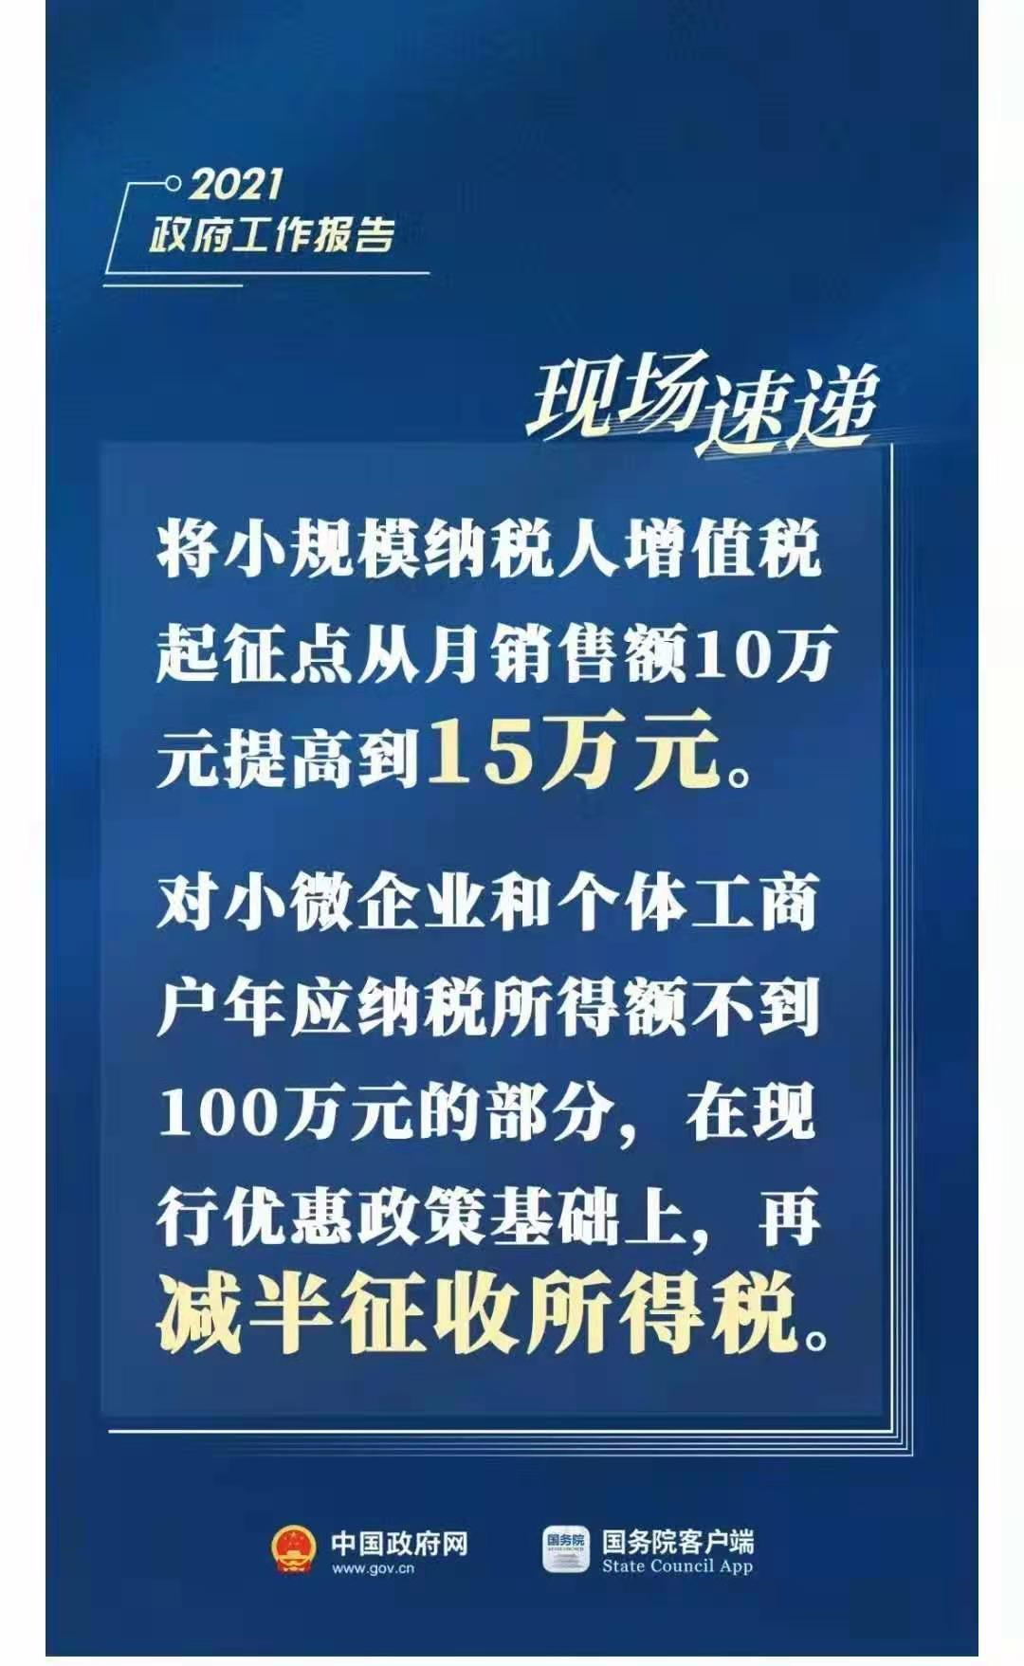
利安达企业所得税概论
利安达国际（Reanda International）
为了确保小型微利企业应享尽享普惠性所得税减免政策，总局发布了《公告》，明确了无论企业所得税实行查账征收方式还是核定征收方式的企业，只要符合条件，均可以享受小型微利企业普惠性所得税减免政策。
http://www.reanda -international.com http://www.reanda.com

Slide 29
利安达企业所得税概论
小微企业的企业所得税税收优惠政策
利安达国际（Reanda International）
认定条件
优惠政策
1、从事国家非限制和禁止行业；
2、年度应纳税所得额不超过300万元；
3、从业人数不超过300人；
4、资产总额不超过5000万元。
1、对其年应纳税所得额不超过100万元的部分，减按25%计入应纳税所得额，按20%的税率缴纳企业所得税（从2021年起，在此基础上再减半征收企业所得税）；
2、对年应纳税所得额超过100万元但不超过300万元的部分，减按50%计入应纳税所得额，按20%的税率缴纳企业所得税。
http://www.reanda -international.com http://www.reanda.com

